Slide 1
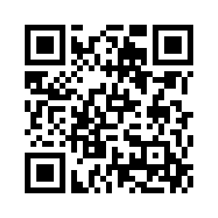
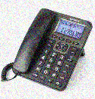
산업안전 대진단 참여 방법
좌측 QR-code 스캔
「자기진단 바로가기」클릭
기본정보 등 설문항목 체크
「결과보기」클릭 및 정보활용
「정부지원사업 신청」 클릭
사업장명, 주소, 연락처 입력
희망서비스 선택「신청」클릭
1544-1133

